Slide 1
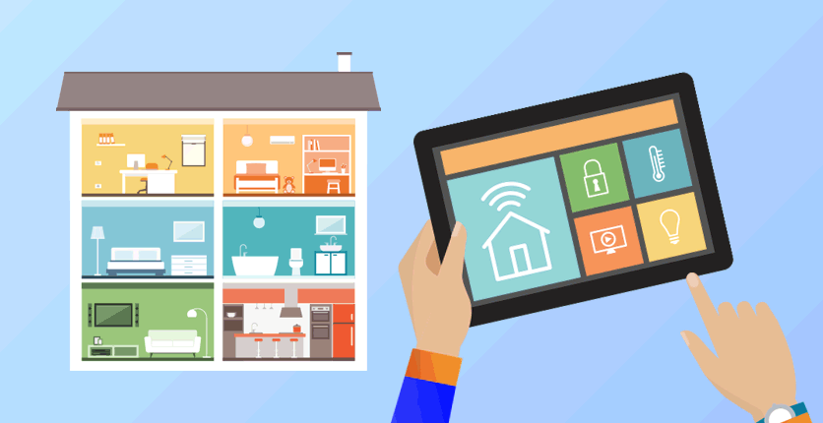



Το «Έξυπνο σπίτι»

Slide 2
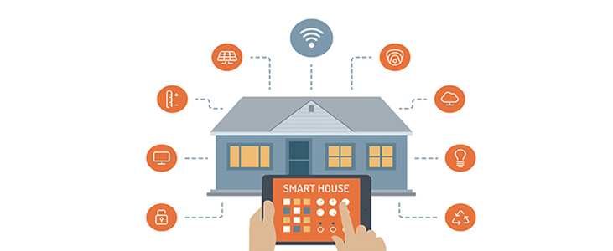
Τι είναι ένα έξυπνο σπίτι
Ένα έξυπνο σπίτι αναφέρεται σε μια βολική οικιακή εγκατάσταση όπου εξοπλισμός και συσκευές μπορούν να ελέγχονται αυτόματα από απόσταση από οπουδήποτε με σύνδεση στο Διαδίκτυο χρησιμοποιώντας μια κινητή συσκευή ή άλλη δικτυωμένη συσκευή.

Slide 3
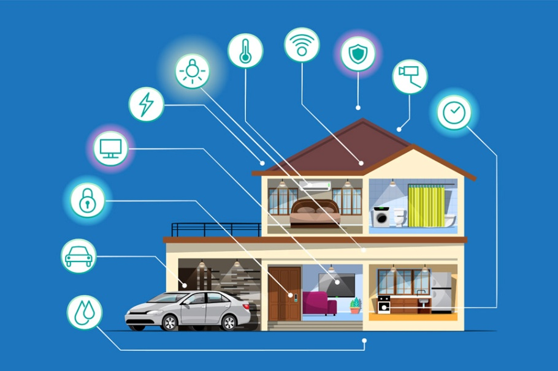
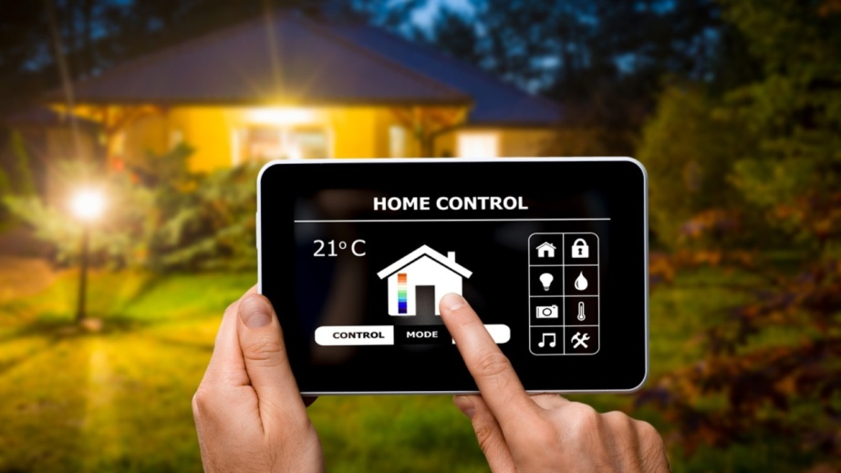
Τι είναι ένα έξυπνο σπίτι
Οι συσκευές σε ένα έξυπνο σπίτι διασυνδέονται μέσω του Διαδικτύου, επιτρέποντας στον χρήστη να ελέγχει λειτουργίες όπως η πρόσβαση ασφαλείας στο σπίτι, η θερμοκρασία, ο φωτισμός και οποιαδήποτε άλλη ηλεκτρική διεργασία, από απόσταση.

Slide 4
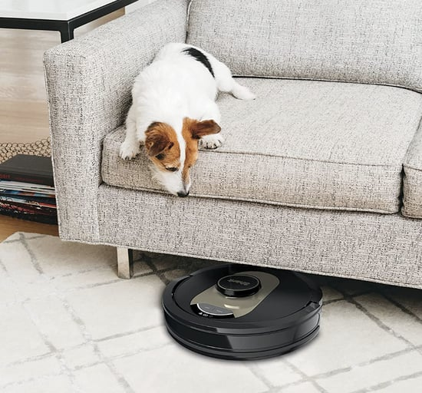
Τι είναι ένα έξυπνο σπίτι
Ένα έξυπνο σπίτι επιτρέπει στους χρήστες του να ελέγχουν συσκευές, θερμοστάτες, φώτα και άλλες συσκευές από απόσταση χρησιμοποιώντας ένα smartphone ή tablet μέσω σύνδεσης στο Διαδίκτυο.

Slide 5
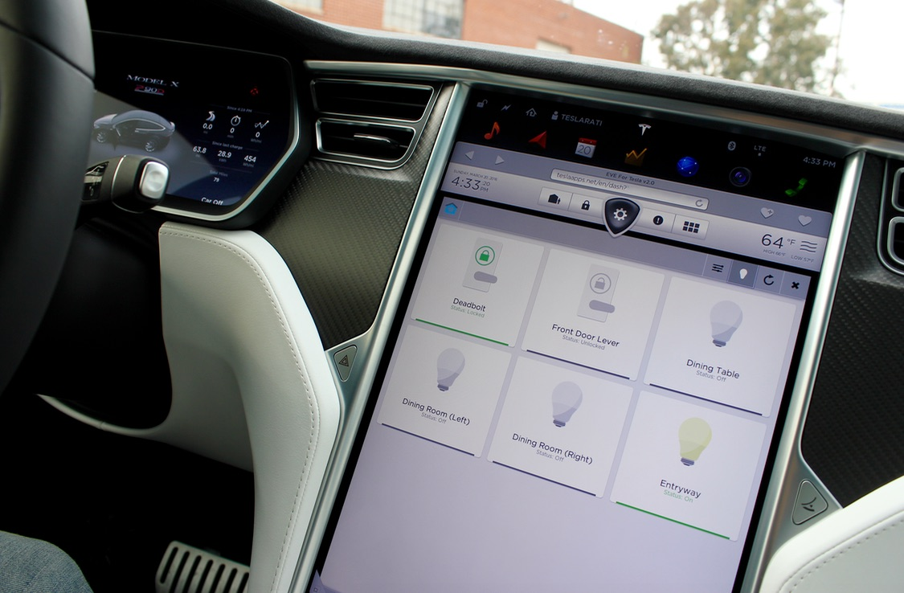
Τι είναι ένα έξυπνο σπίτι
Τα έξυπνα σπίτια μπορούν να εγκατασταθούν μέσω ασύρματων ή ενσύρματων συστημάτων.
Η τεχνολογία έξυπνων κατοικιών παρέχει στους ιδιοκτήτες σπιτιού άνεση και εξοικονόμηση κόστους.

Slide 6
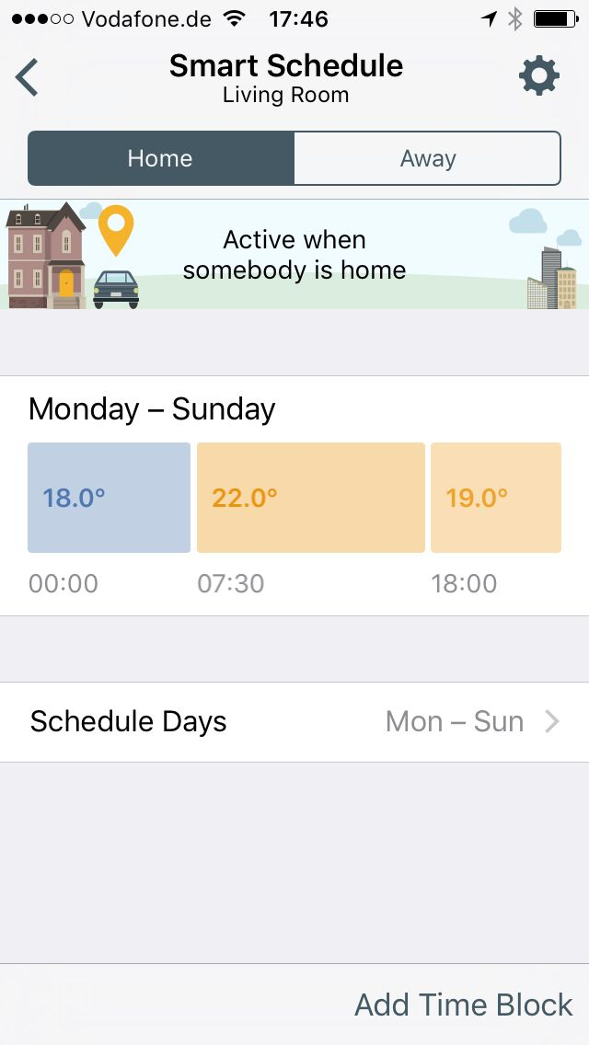
Τι είναι ένα έξυπνο σπίτι
Κλειδαριές θυρών, τηλεοράσεις, θερμοστάτες, οικιακές οθόνες, κάμερες, φώτα, ακόμα και συσκευές όπως το ψυγείο μπορούν να ελεγχθούν μέσω ενός συστήματος οικιακού αυτοματισμού.

Slide 7
Τι είναι ένα έξυπνο σπίτι
Το σύστημα είναι εγκατεστημένο σε μια κινητή ή άλλη δικτυωμένη συσκευή και ο χρήστης μπορεί να δημιουργήσει χρονοδιαγράμματα για να τεθούν σε ισχύ ορισμένες αλλαγές.

Slide 8
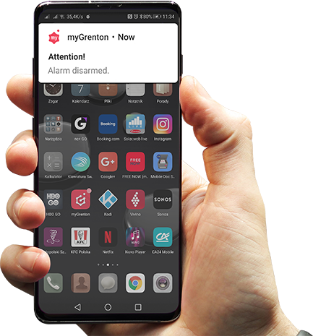
Τι μπορεί να προσφέρει ένα "έξυπνο" σπίτι;
Ασφάλεια.
Με τις Smart Home λύσεις μπορούμε να ελέγχουμε και να διαχειριζόμαστε τους εσωτερικούς και εξωτερικούς χώρους του σπιτιού μας και να δίνουμε πρόσβαση εισόδου μόνο στα πρόσωπα που επιθυμούμε, ακόμα και από απόσταση ανά πάσα στιγμή από τις smart συσκευές μας.

Slide 9
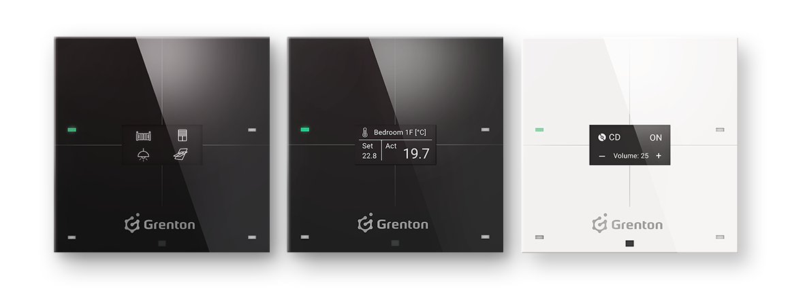
Τι μπορεί να προσφέρει ένα "έξυπνο" σπίτι;
Εξοικονόμηση.
Οι Smart Home λύσεις μας επιτρέπουν να ελέγχουμε τον χρόνο λειτουργίας και τις καταναλώσεις των συσκευών μας, του φωτισμού και της θέρμανσης από όπου και αν βρισκόμαστε.
Με αυτό τον τρόπο κάνουμε οικονομία, καλύτερη διαχείριση και προγραμματισμό των ενεργειακών μας αναγκών.

Slide 10
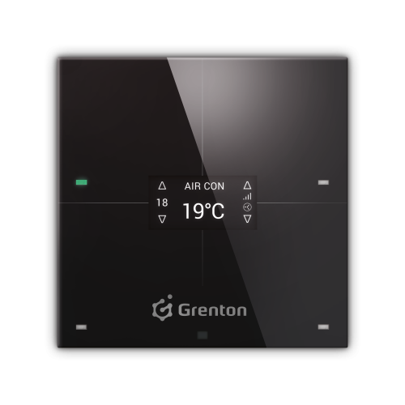
Τι μπορεί να προσφέρει ένα "έξυπνο" σπίτι;
Άνεση.
Με τις Smart Home λύσεις μπορούμε από ένα τηλεχειριστήριο, το κινητό μας ή το tablet μας να δημιουργήσουμε την ατμόσφαιρα που επιθυμούμε ρυθμίζοντας την ένταση του φωτισμού, τη θερμοκρασία του χώρου και ελέγχοντας τα ρολά μας ανά πάσα στιγμή τοπικά ή απομακρυσμένα.

Slide 11
Τι μπορεί να προσφέρει ένα "έξυπνο" σπίτι;
Διασκέδαση - Ψυχαγωγία
Ένα σύστημα έξυπνης οικιακής διασκέδασης - ψυχαγωγίας είναι ένα σύστημα που χρησιμοποιεί έξυπνη τεχνολογία για να παρέχει στους χρήστες μια εξατομικευμένη και προσαρμοσμένη εμπειρία.
Συνήθως περιλαμβάνει μια κεντρική μονάδα ελέγχου, ηχεία, μια συσκευή προβολής και συσκευές εισόδου, όπως ένα τηλεχειριστήριο ή μια εφαρμογή για κινητά.

Slide 12
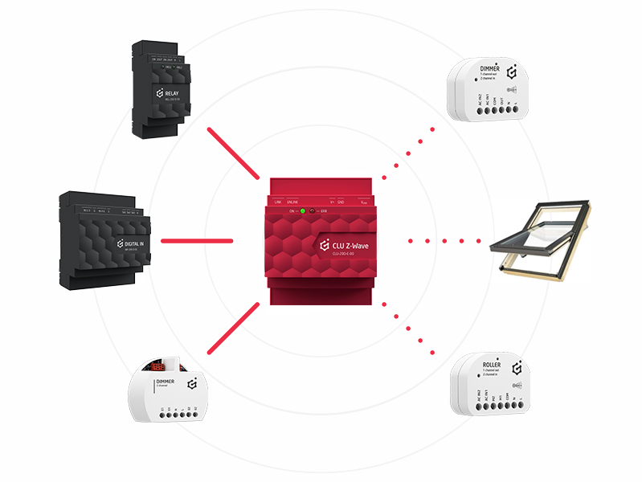
Από τι αποτελείται ένα "έξυπνο" σπίτι;
Στο πιο βασικό επίπεδο, τα συστήματα οικιακού αυτοματισμού αποτελούνται από τρία στοιχεία:
έναν έξυπνο κόμβο (smart hub),
μια εφαρμογή smartphone και μια έξυπνη συσκευή.

Slide 13

Από τι αποτελείται ένα "έξυπνο" σπίτι;
Ο έξυπνος κόμβος (smart hub) είναι το κέντρο εντολών του οικοσυστήματος του έξυπνου σπιτιού. Είναι το κομμάτι που συνδέει τις μεμονωμένες συσκευές και τις βοηθά να μιλάνε μεταξύ τους.

Slide 14
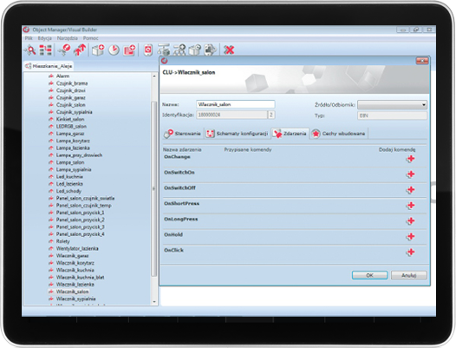
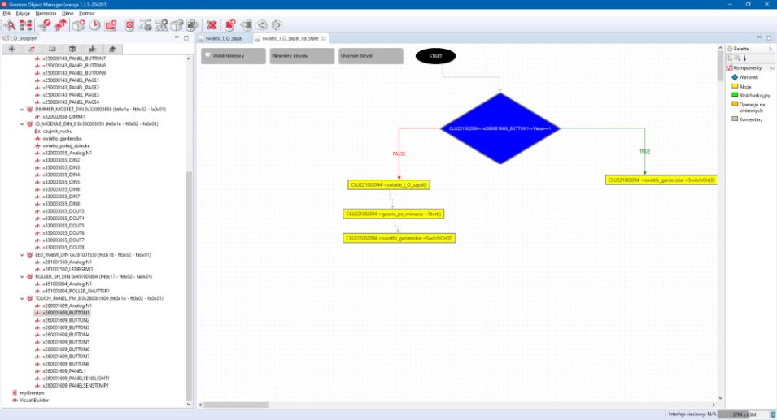
Από τι αποτελείται ένα "έξυπνο" σπίτι
Μια εφαρμογή είναι αυτή που μας δίνει τη δυνατότητα να ελέγχουμε ή να παρακολουθούμε τις έξυπνες συσκευές μας από απόσταση.
Απλώς κατεβάζουμε τη συνοδευτική εφαρμογή του συστήματος και την αντιστοιχίζουμε με τον κόμβο μας.

Slide 15
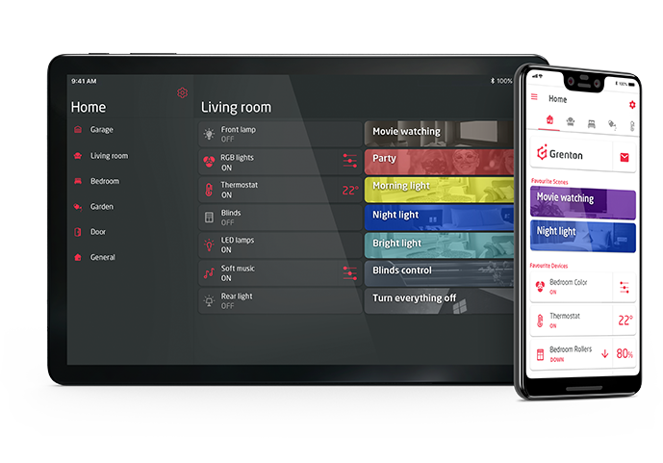
Από τι αποτελείται ένα "έξυπνο" σπίτι
Μια εφαρμογή για κινητά μάς δίνει επίσης τη δυνατότητα να προσαρμόζουμε τις ρυθμίσεις και τα χρονοδιαγράμματα της συσκευής.

Slide 16
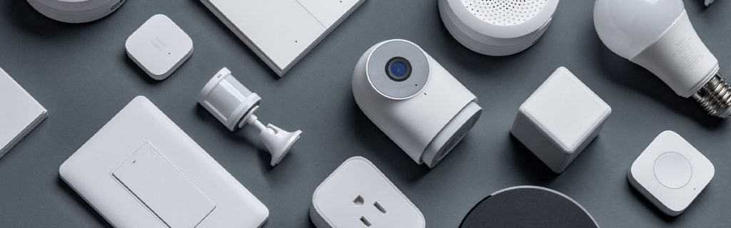
Από τι αποτελείται ένα "έξυπνο" σπίτι
Οι έξυπνες συσκευές είναι οι πραγματικές δυνάμεις ενός συστήματος έξυπνου σπιτιού.
Διακόπτες, πρίζες, επιφάνειες ελέγχου, κάμερες, αισθητήρες, είναι τα μέρη που υλοποιούν πραγματικά τις εντολές.

Slide 17
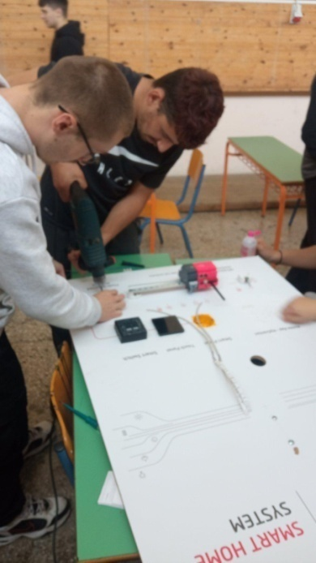
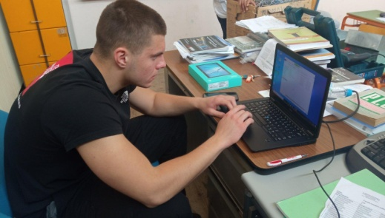
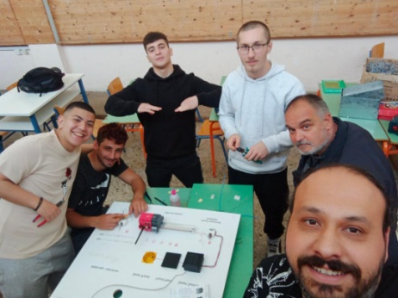
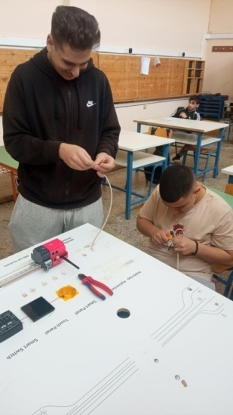
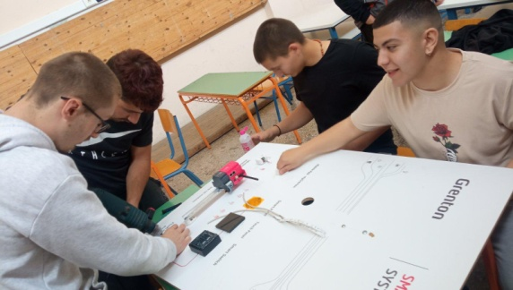
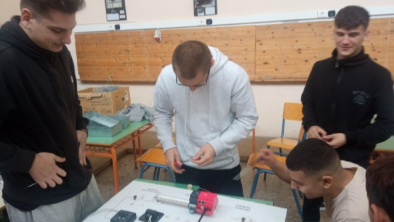
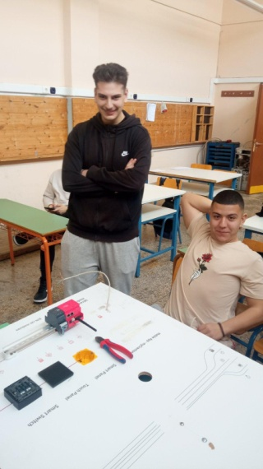
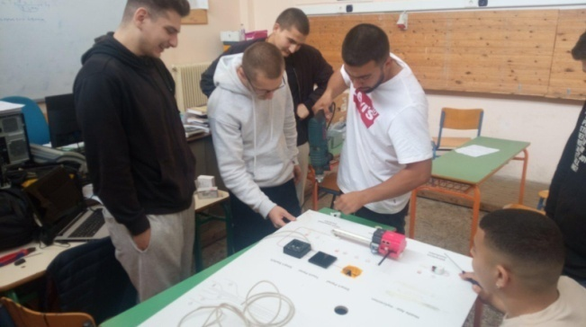
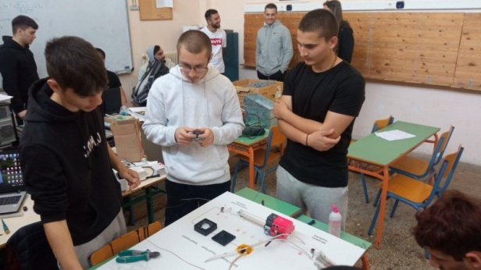
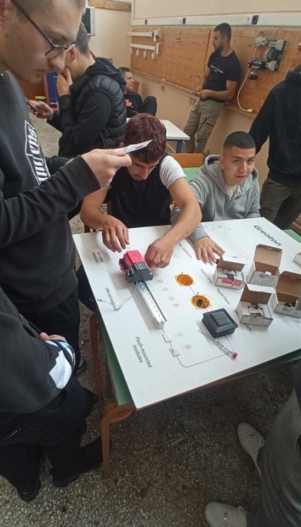
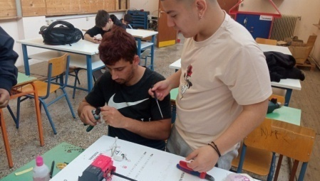
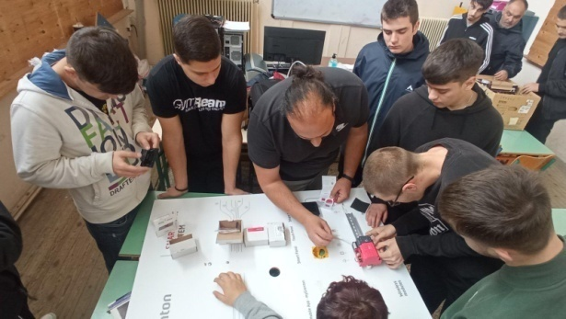
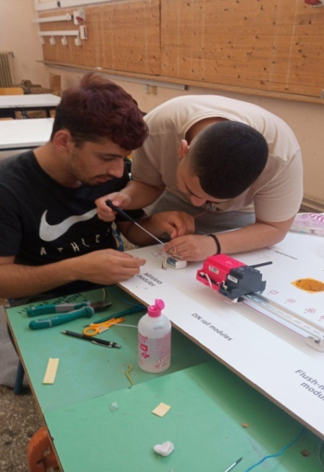
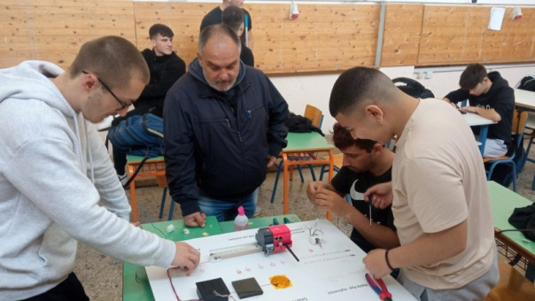
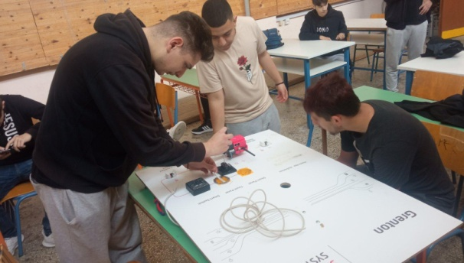
Η υλοποίηση του έργου

Slide 18
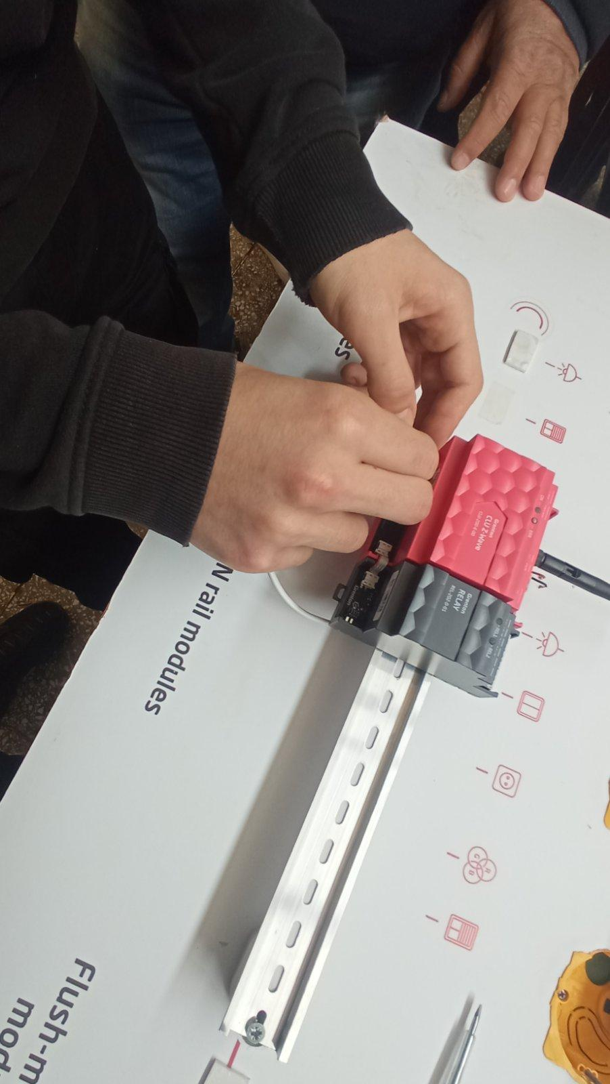


Slide 19
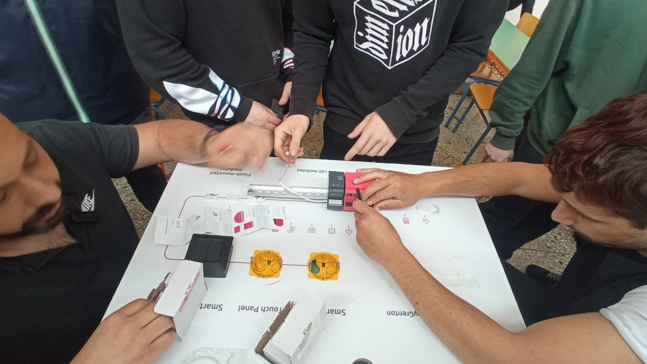

Slide 20
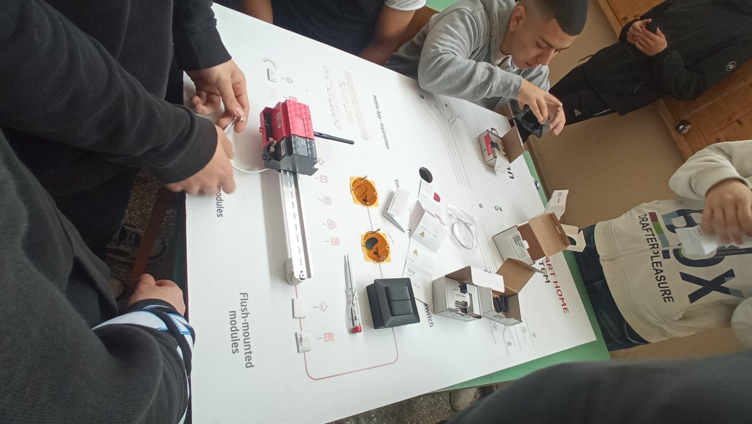

Slide 21
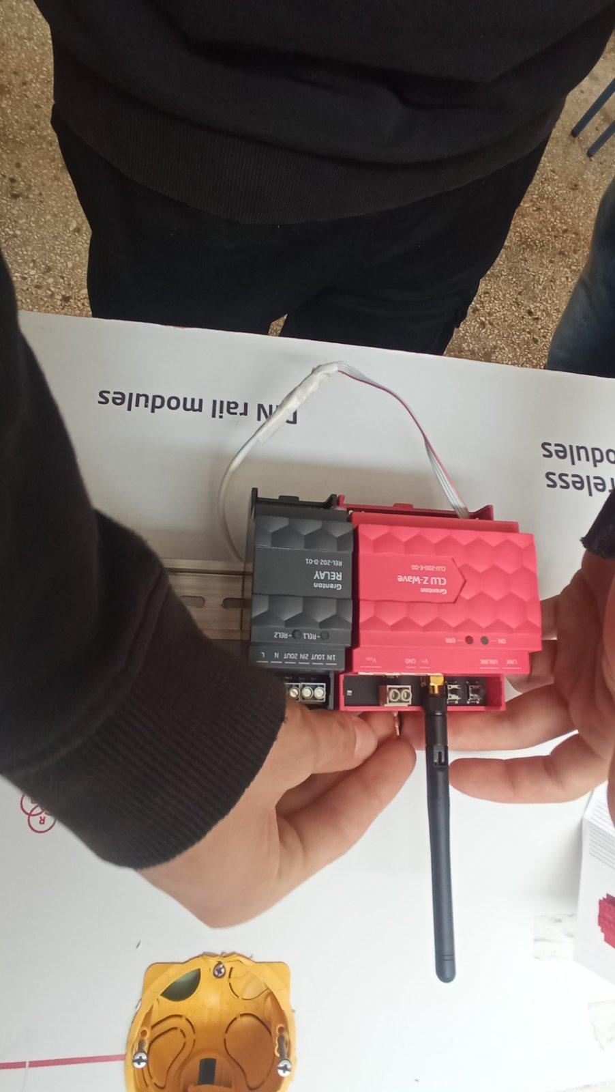


Slide 22


Slide 23
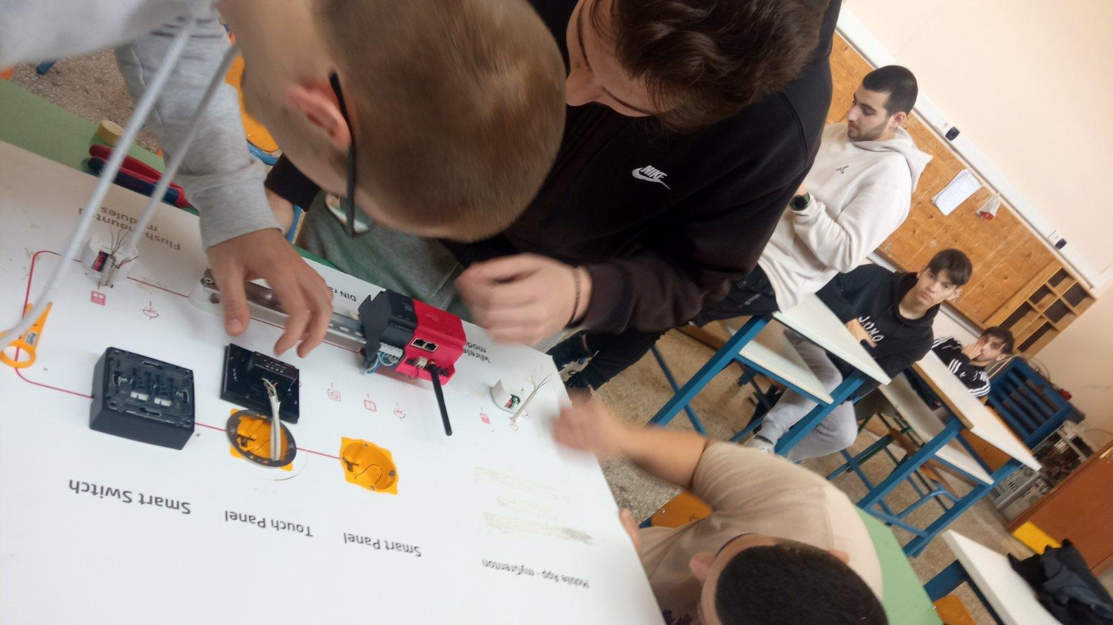

Slide 24


Slide 25
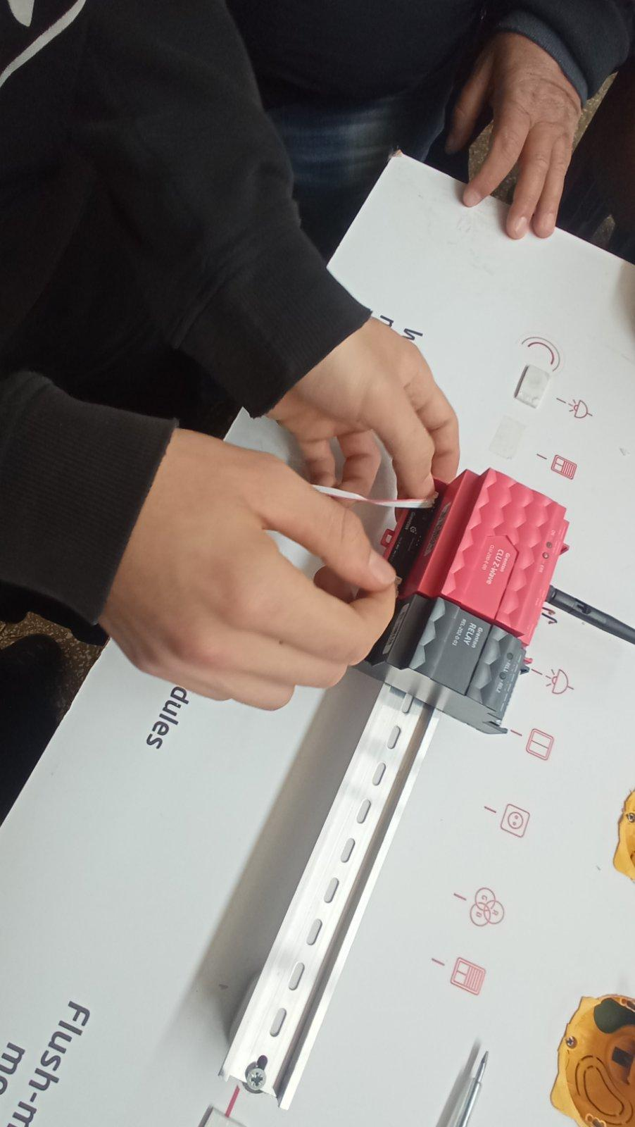
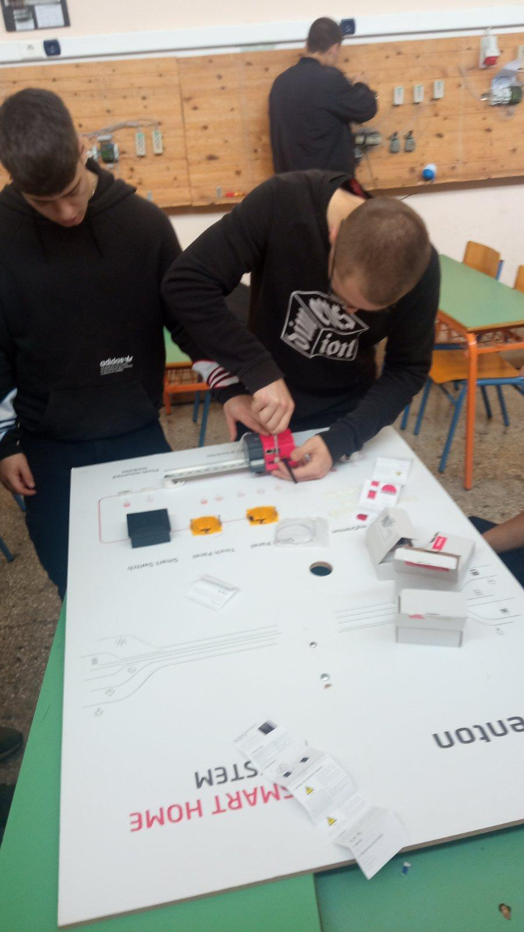

Slide 26
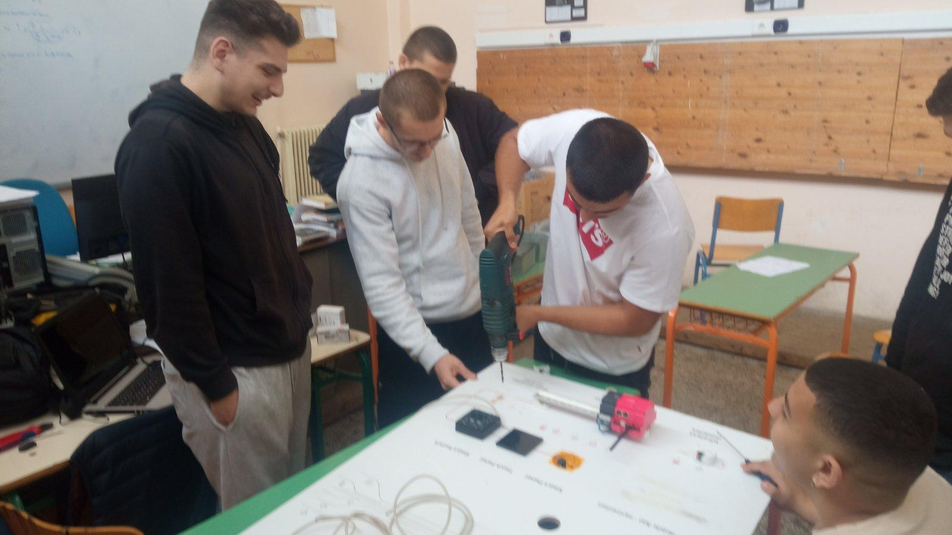

Slide 27
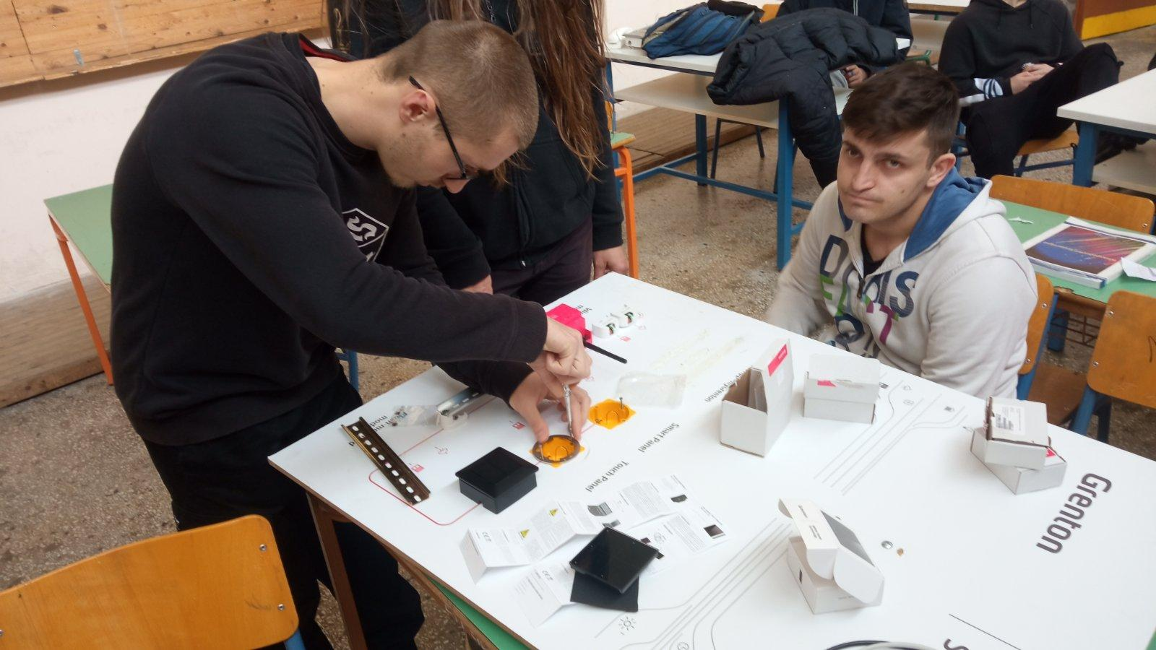

Slide 28


Slide 29


Slide 30


Slide 31


Slide 32
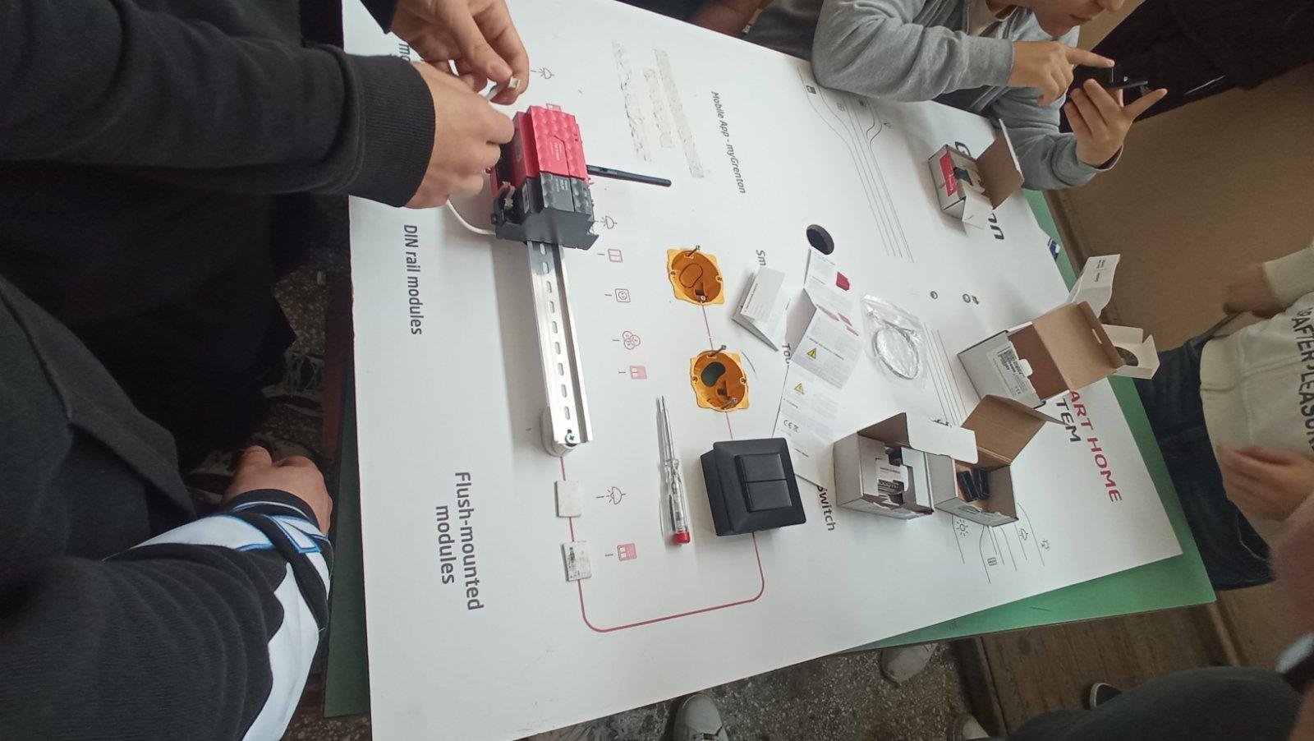

Slide 33
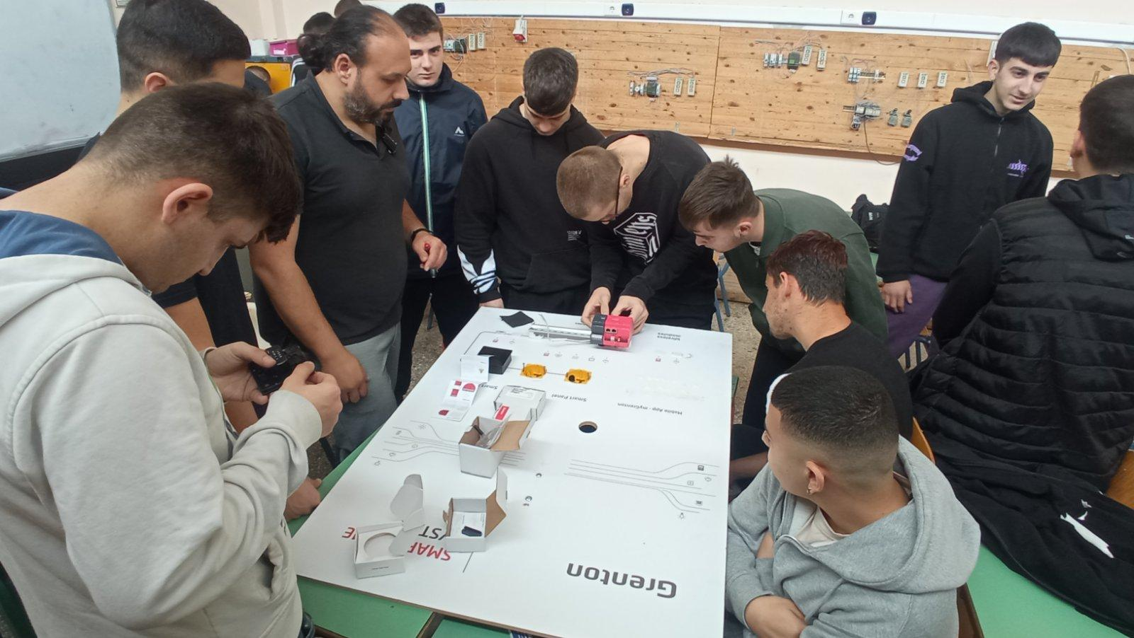

Slide 34
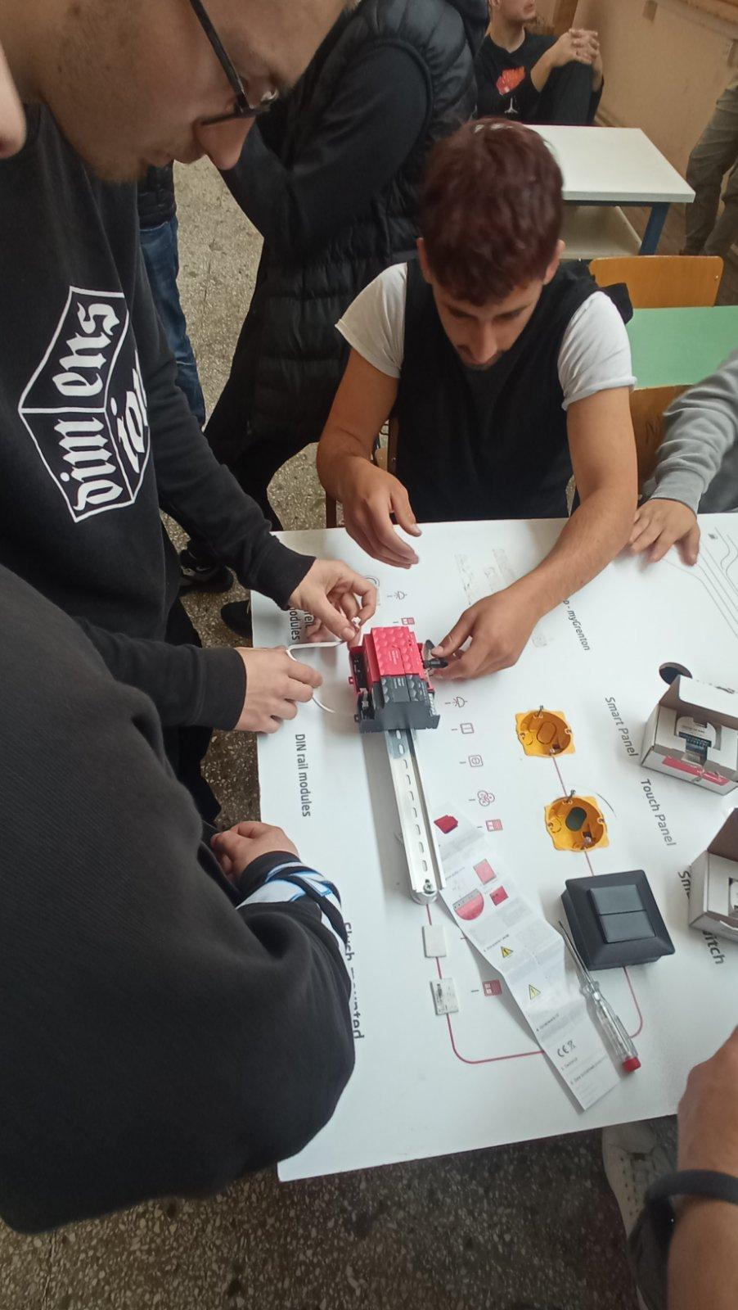
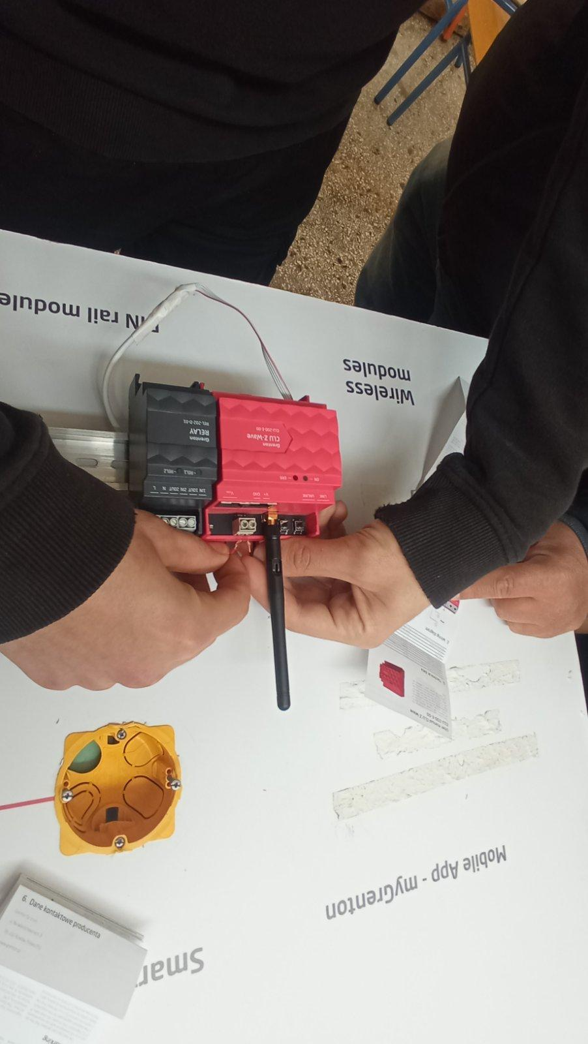

Slide 35
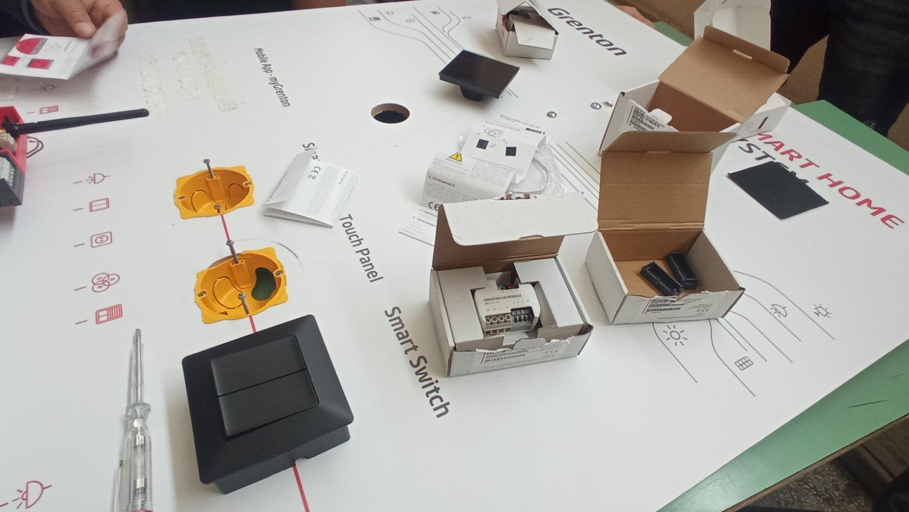

Slide 36
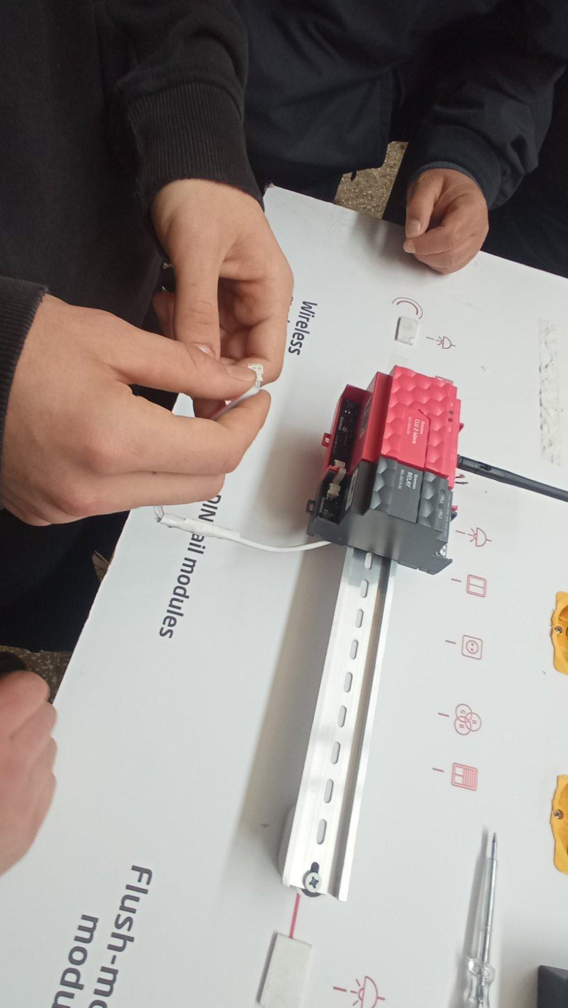
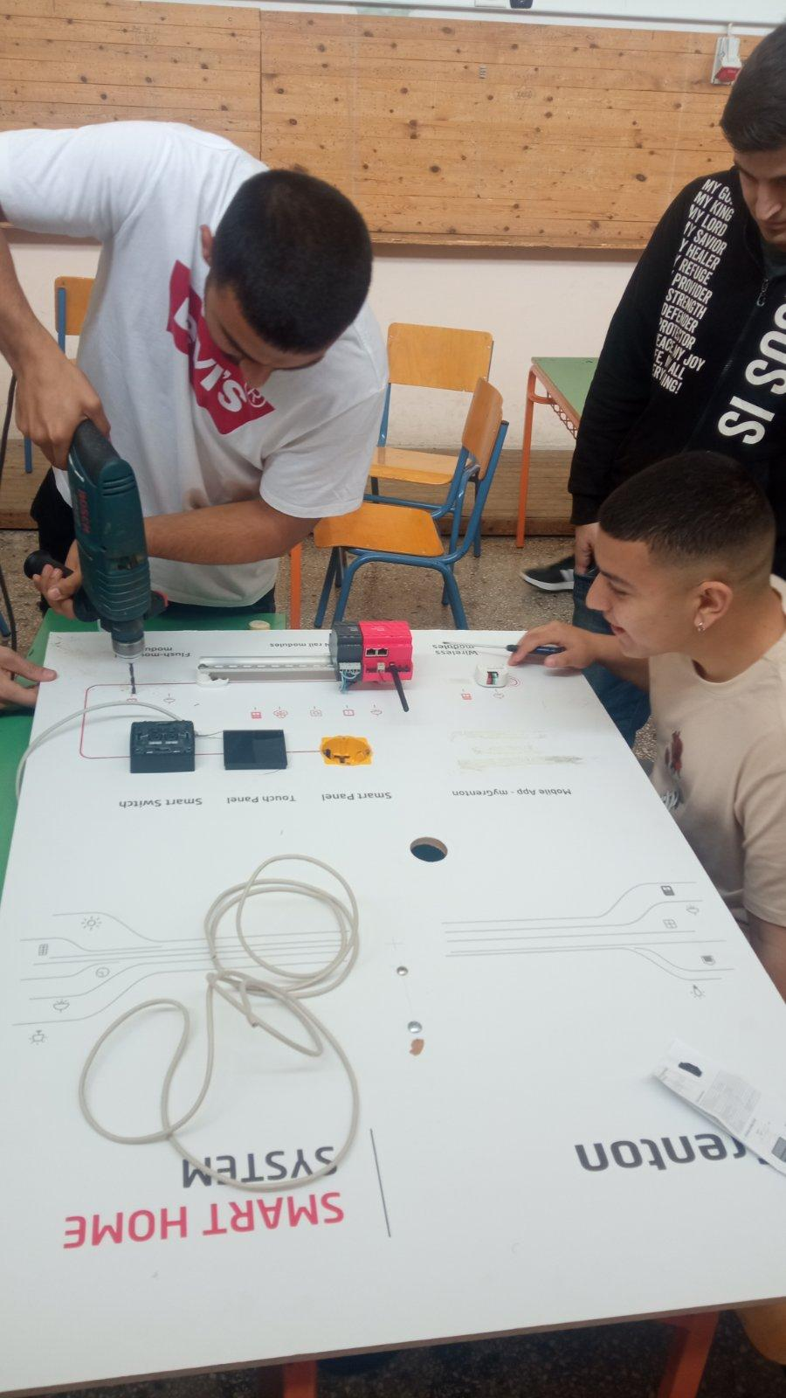

Slide 37
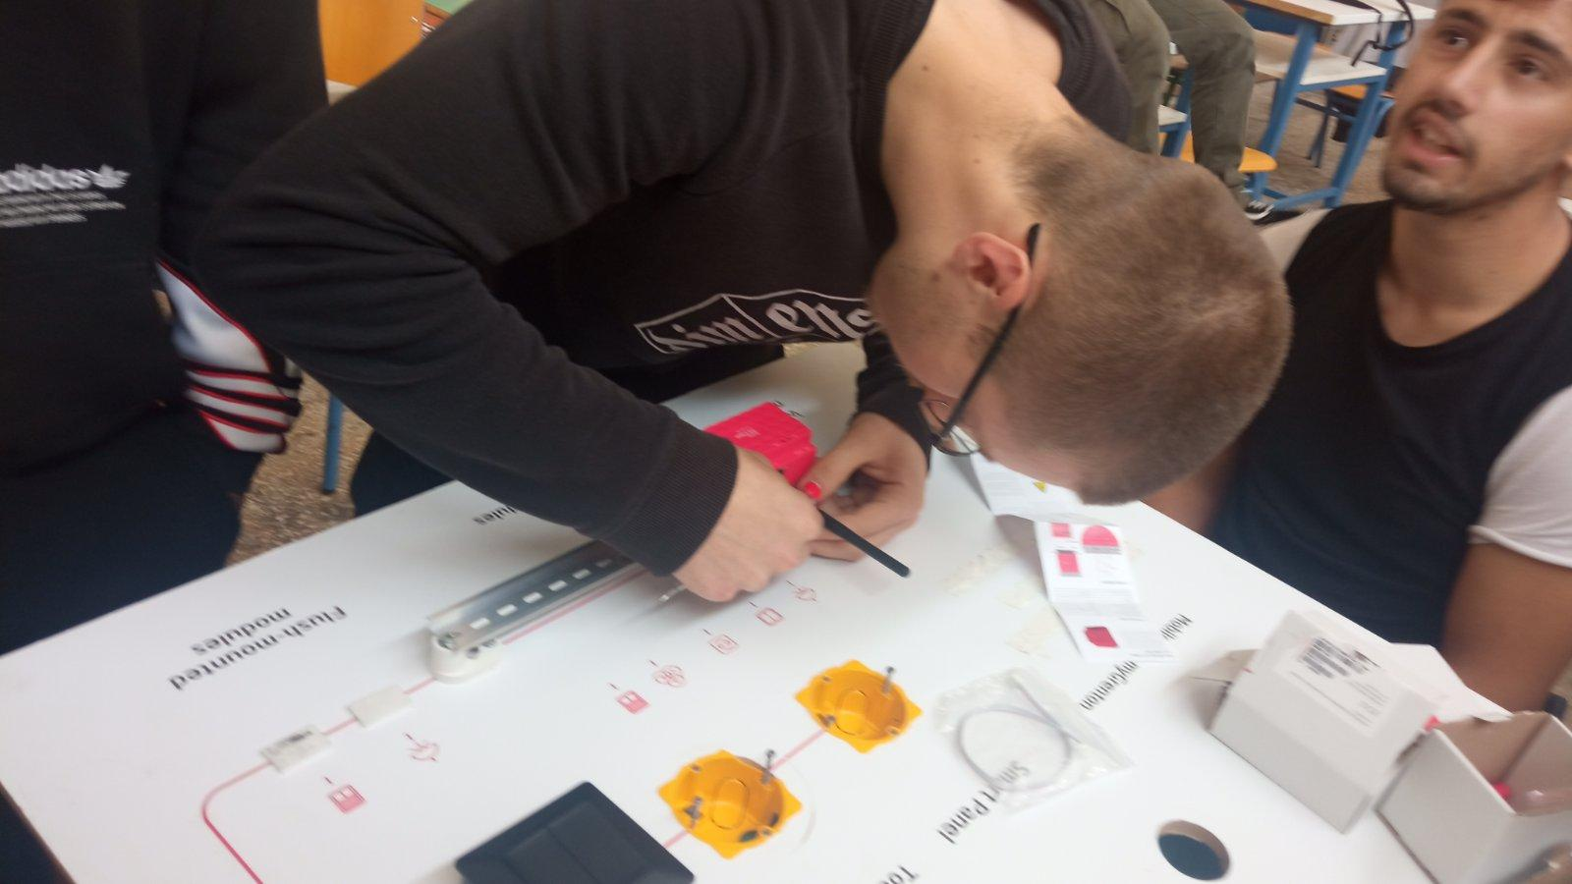

Slide 38
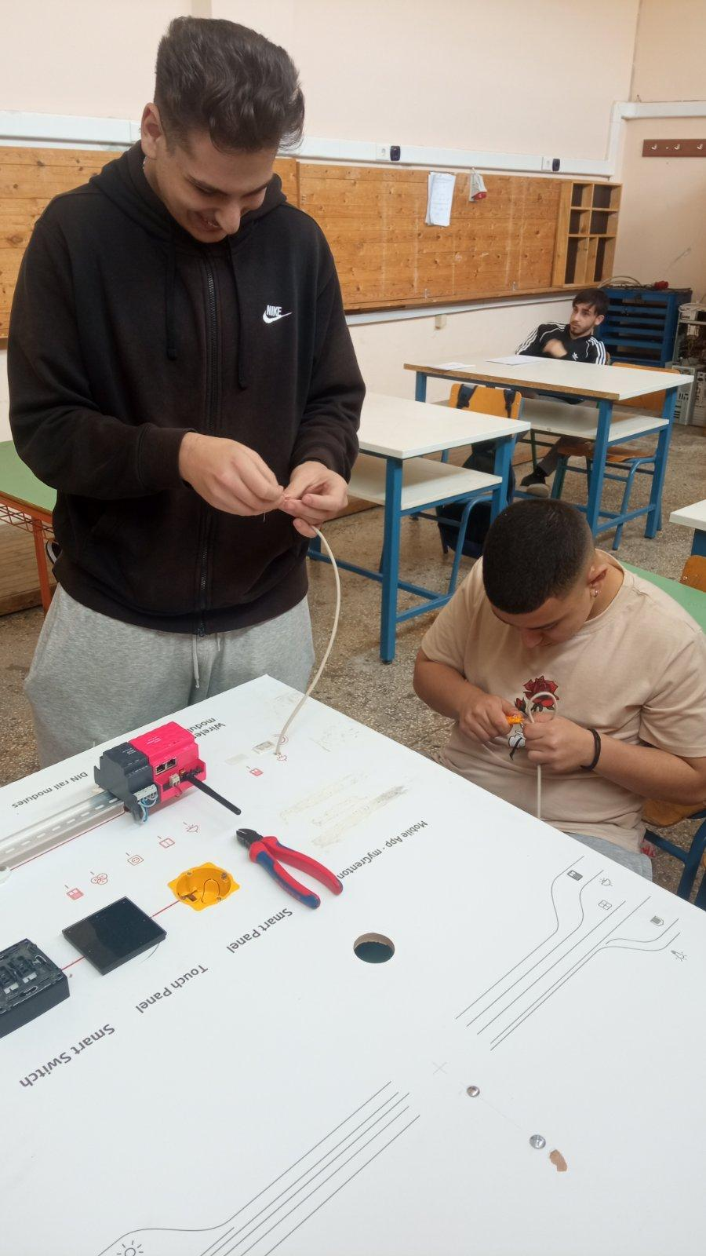


Slide 39
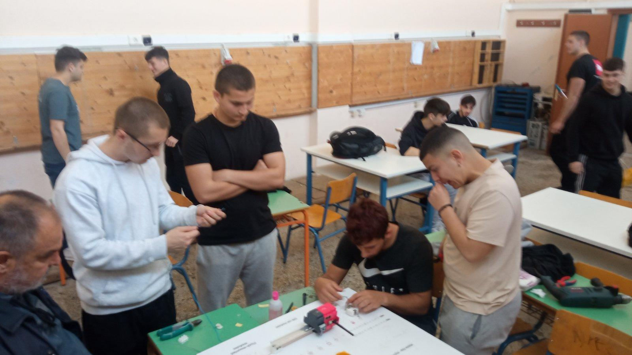

Slide 40


Slide 41
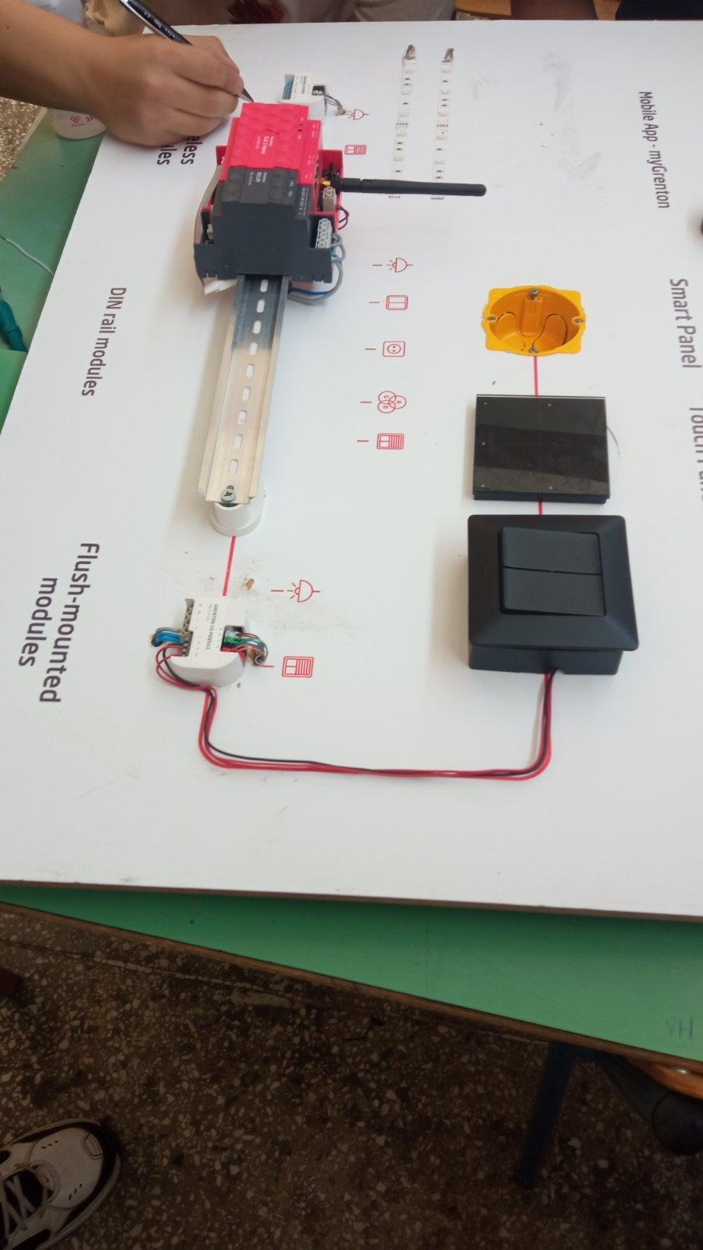


Slide 42


Slide 43


Slide 44


Slide 45



Slide 46


